Slide 1
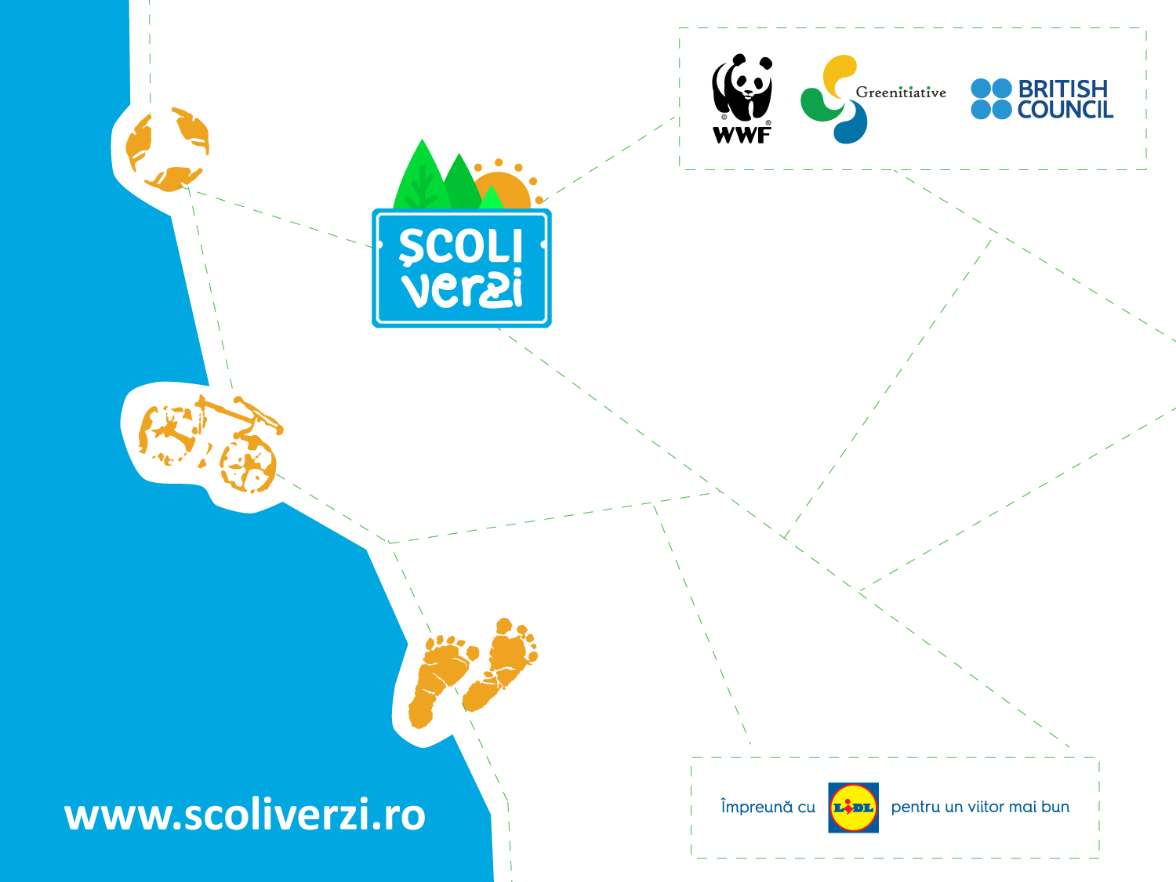
Şcoli verzi: educaţie de mediu la nivel naţional
Mari-Elena BELCIU
4.10.2017, Olteniţa

Slide 2
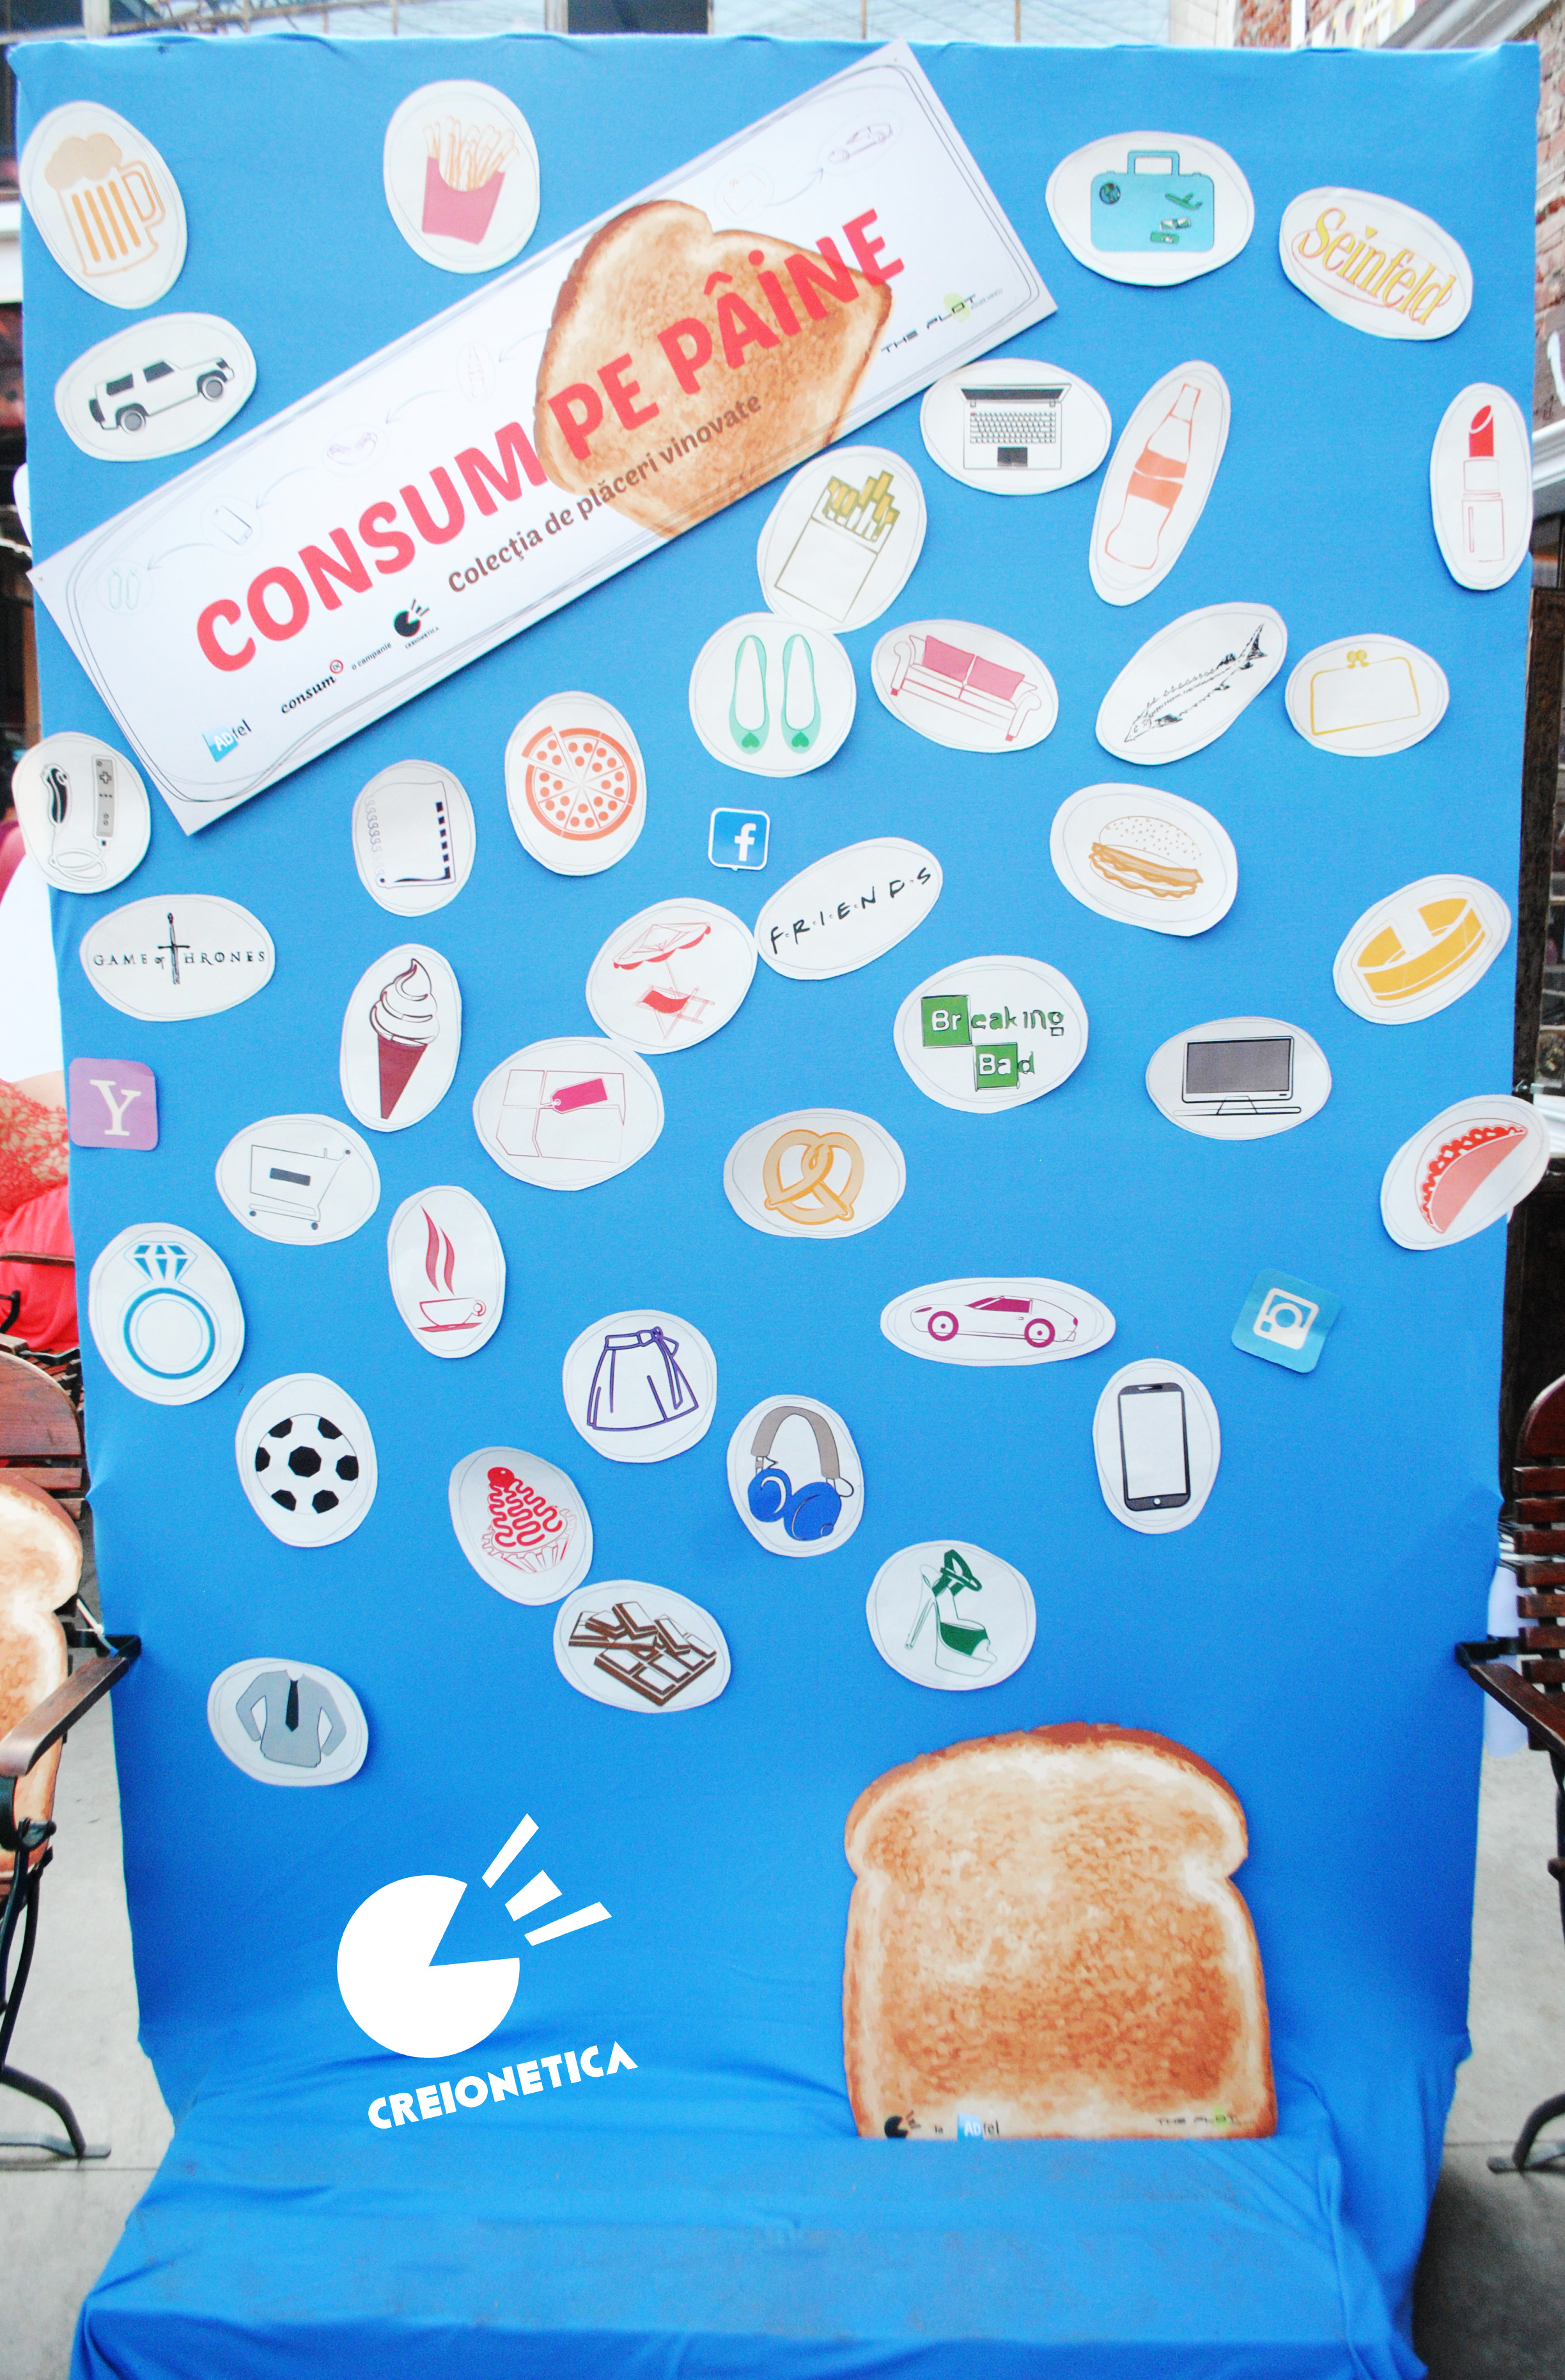
DE CE... A fost odată ca niciodată...?
Raportat la nivelul mediu din Europa, cetățenii români se simt cel mai neinformați referitor la problemele de mediu. (Sursă: Eurobarometru).
Conform studiilor, elevii sunt cuprinși în segmentul „eco-indiferenți”. (Sursă: studiul ”Gândeşte politici verzi”).

Slide 3
A fost odată ca niciodată...
O mână de oameni din 3 ONG-uri au adus pe agenda publică educația pentru dezvoltare durabilă;
2014 -transformarea elevilor din „eco-indiferenți” în persoane interesate – generațiile schimbării;
Instrumentul: curs opțional Eco educație pentru Școli verzi susținut prin dezvoltarea unei unei formule moderne de educație de mediu - Platforma Școli verzi;
Direcția: Dezvoltarea unei relații directe, inclusiv la nivel emoțional, a elevilor cu natura.

Slide 4
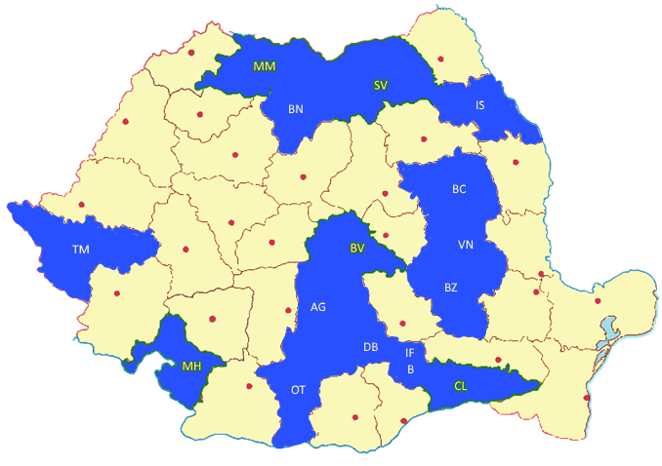
Că de n-ar fi nu s-ar povesti...
An școlar 2016-2017: 125 de clase din 16 județe

Slide 5
O nouă etapă...
Școli verzi: educație de mediu la nivel național
Parteneri: WWF România, Greenitiative, British Council
Finanțare: Lidl Community Grants
Perioada de finanțare: aprilie – decembrie 2017

Slide 6
Școli verzi: educație de mediu la nivel național
Cursul opțional “Eco educație pentru Școli verzi” (EESV) cu predare în limba engleză disponibil în anul școlar 2018-2019;
5500
40
100
40
500

Slide 7
CE NE DORIM DE LA PLATFORMA ȘCOLI VERZI?
Prin proiectul Școli Verzi ne dorim să aducem în școli nu doar eco educație, ci și contactul direct cu natura, învățarea experiențială, implicarea elevilor în rezolvarea unor probleme de mediu, energia activităților nonformale.

Slide 8
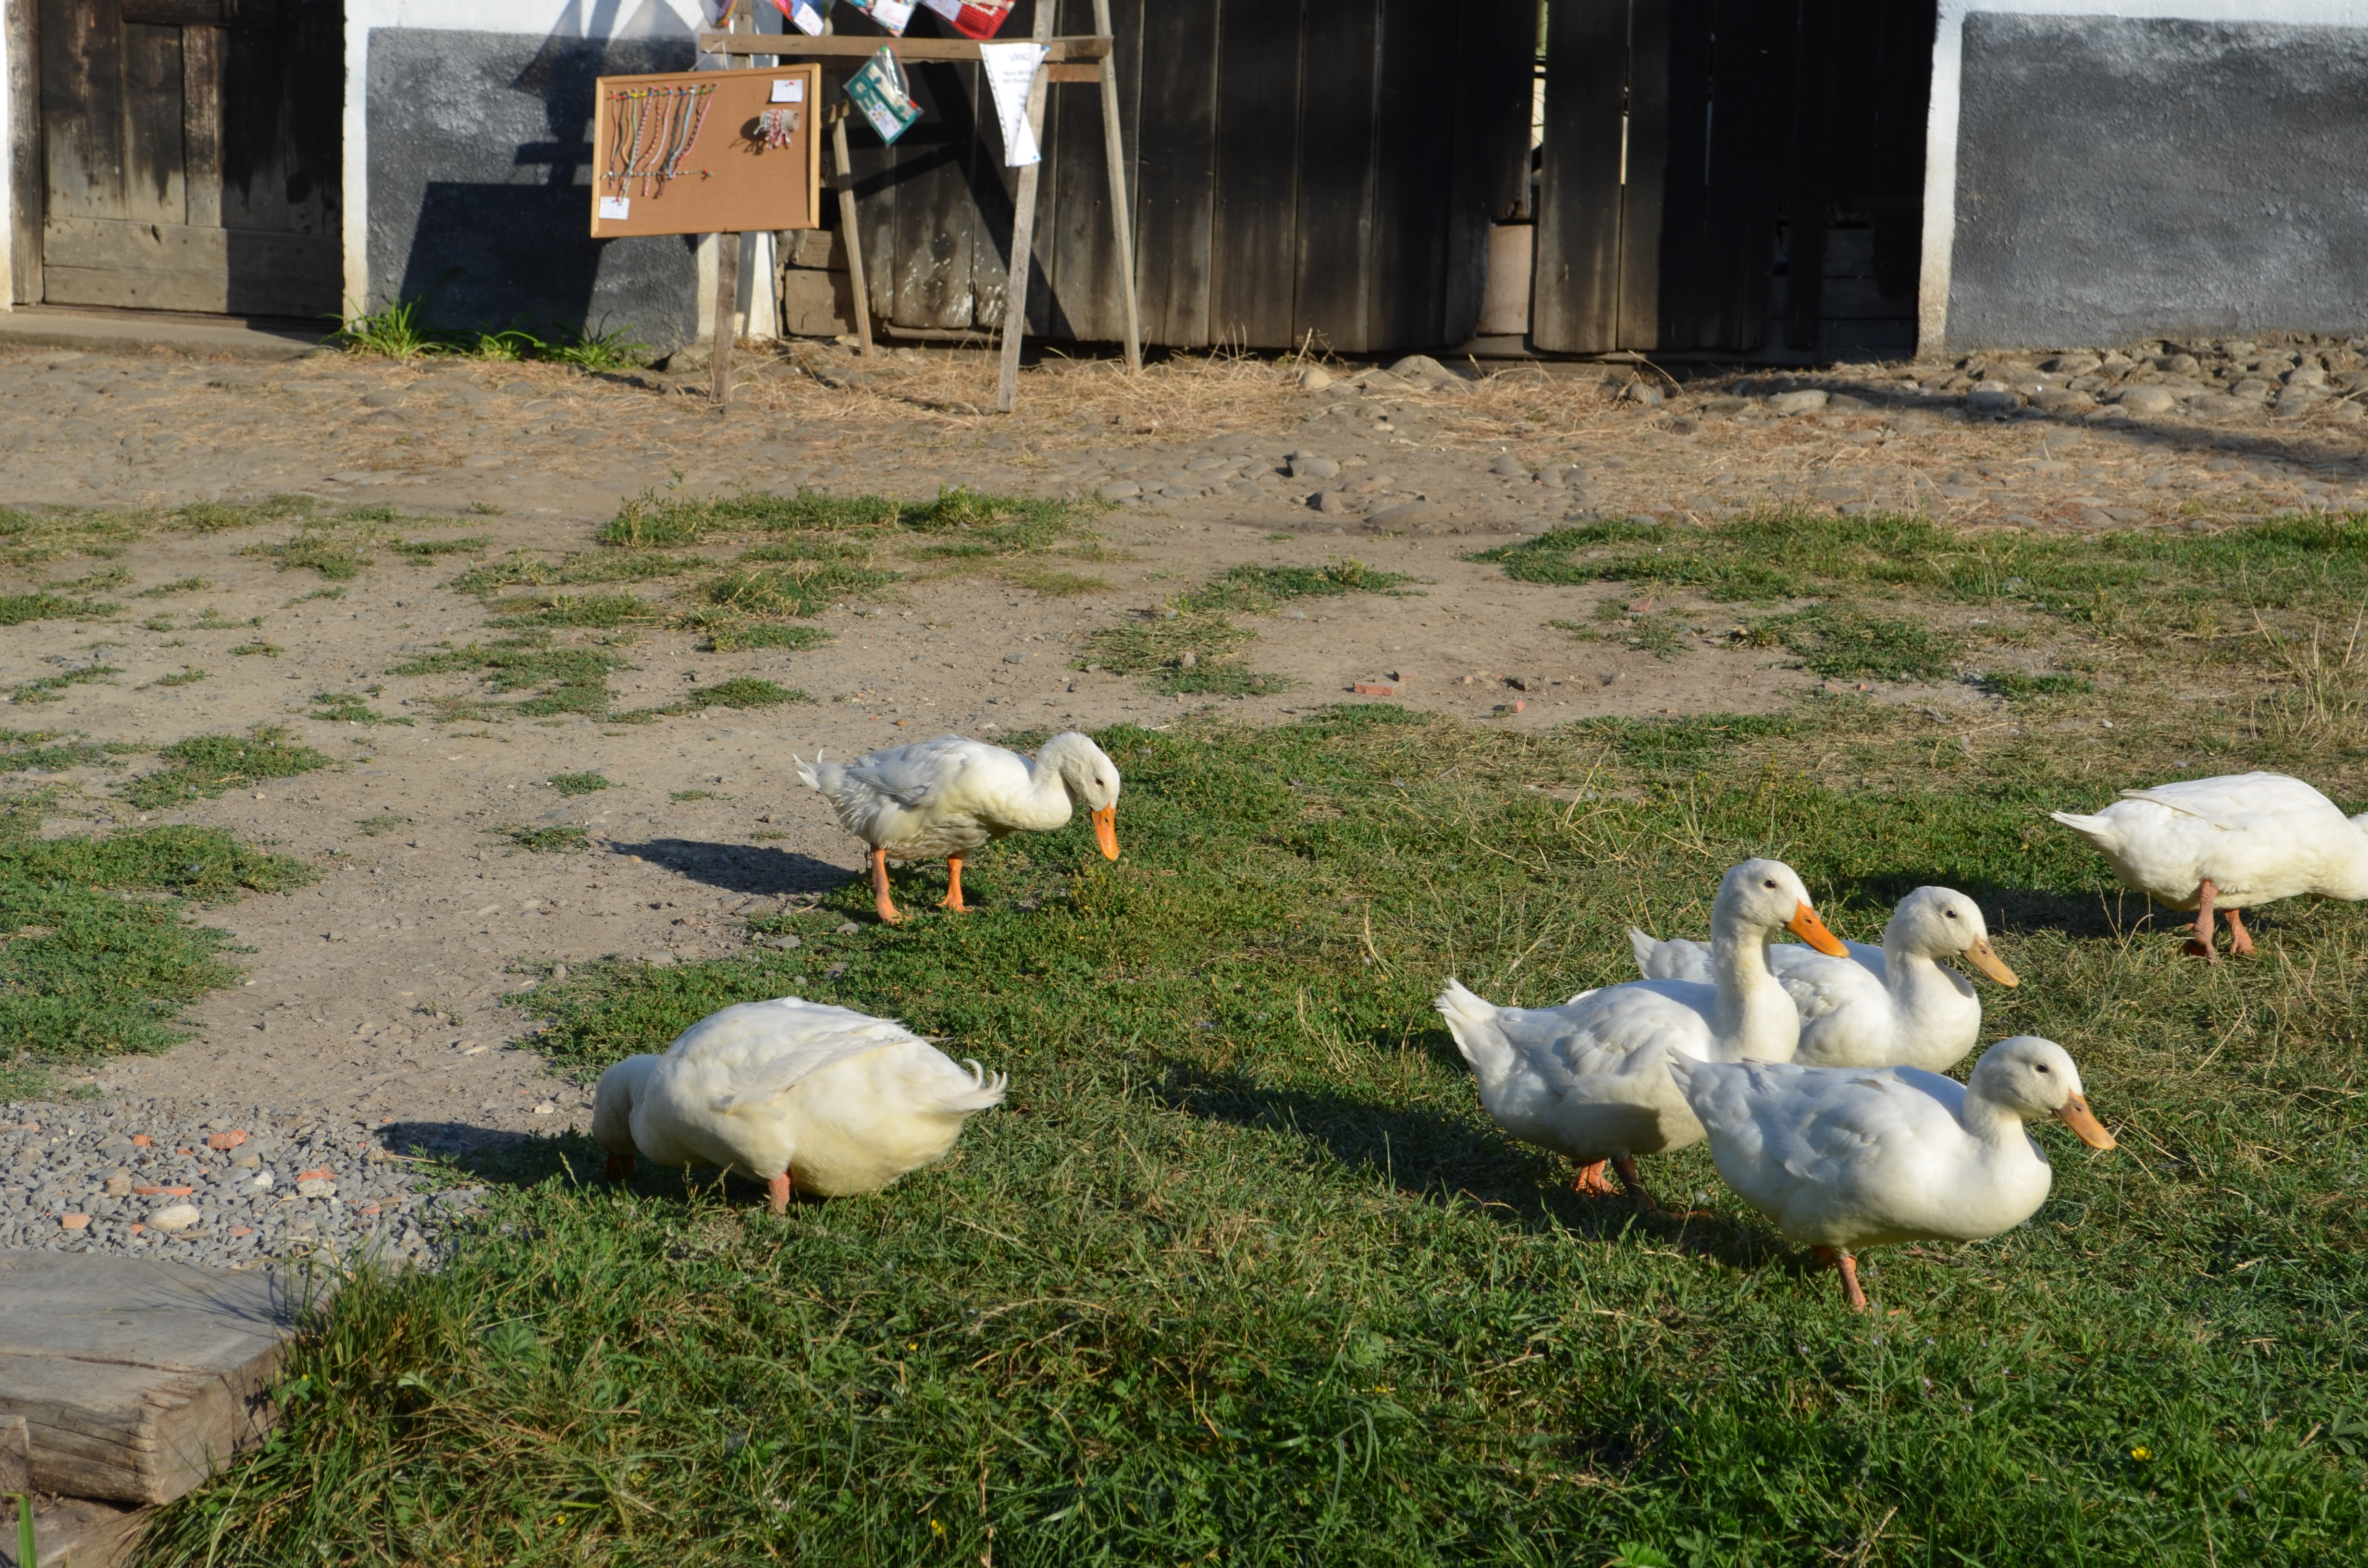
MULȚUMESC!
www.scoliverzi.ro
marilena28@gmail.com
0722741450

